Slide 1
Муниципальное бюджетное общеобразовательное учреждение «Средняя общеобразовательная школа № 11»города Уссурийска Уссурийского городского округа
Книжки – малышки как средство приобщения дошкольников к чтению художественной литературы.
Подготовила: воспитатель Чернова М.И.

Slide 2
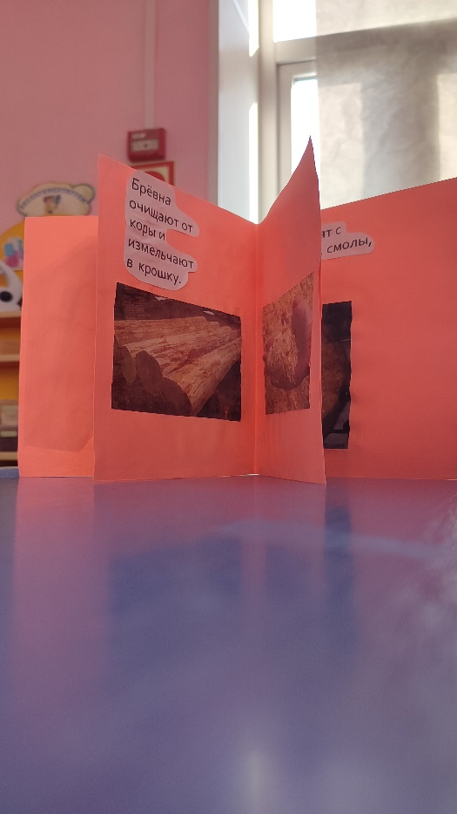
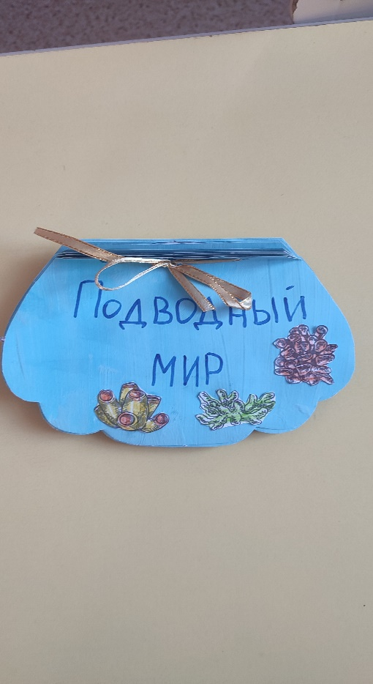
Это книга созданная своими руками.

Slide 3
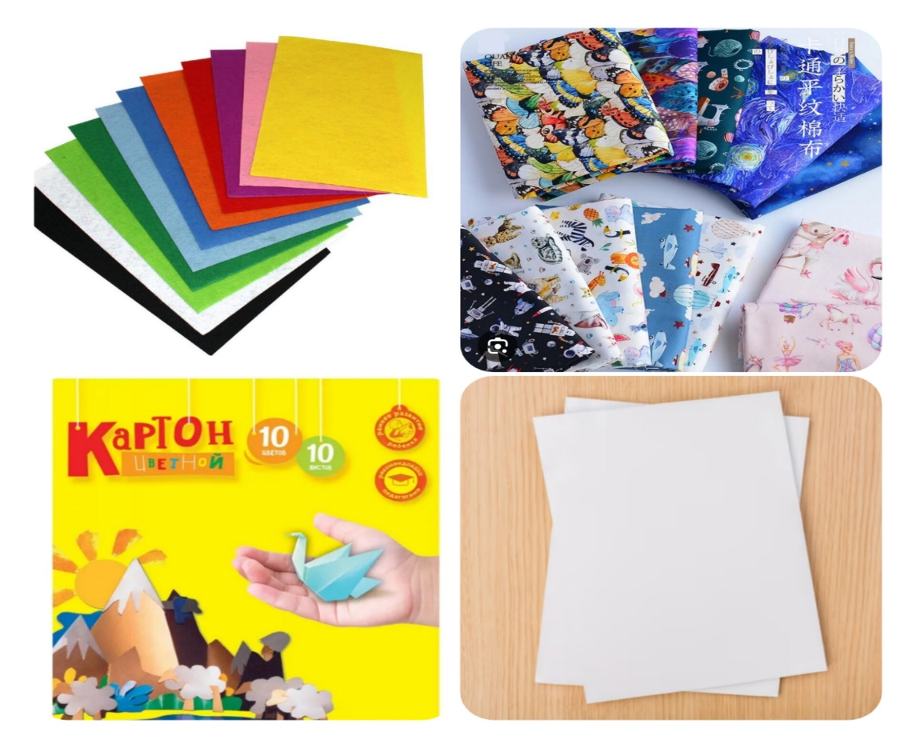
Для изготовления книжек используются различные материалы.

Slide 4
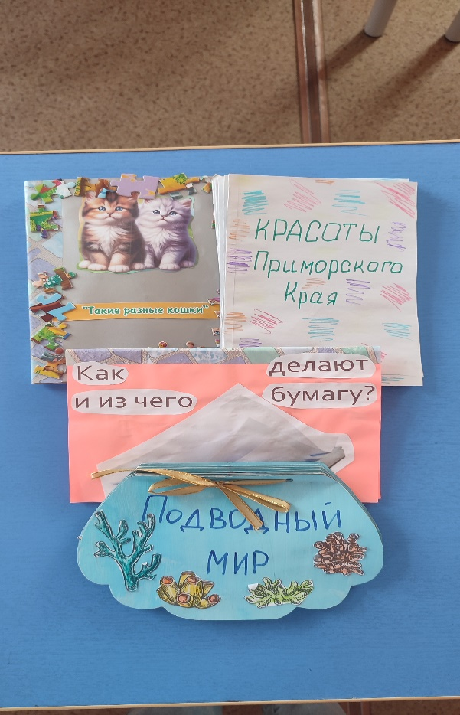
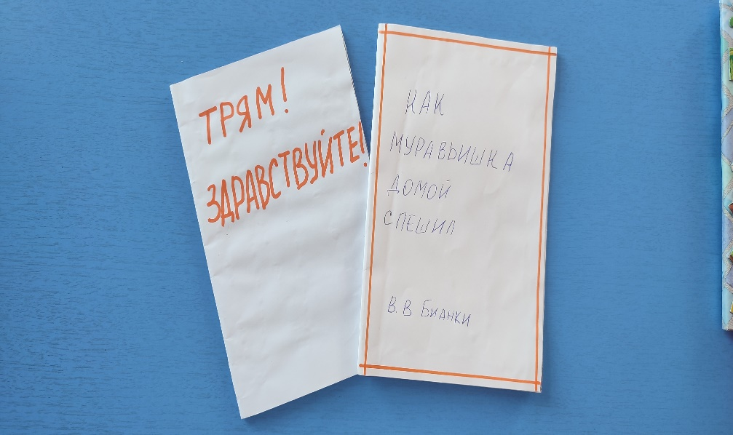
Тематика книг может быть различной.

Slide 5
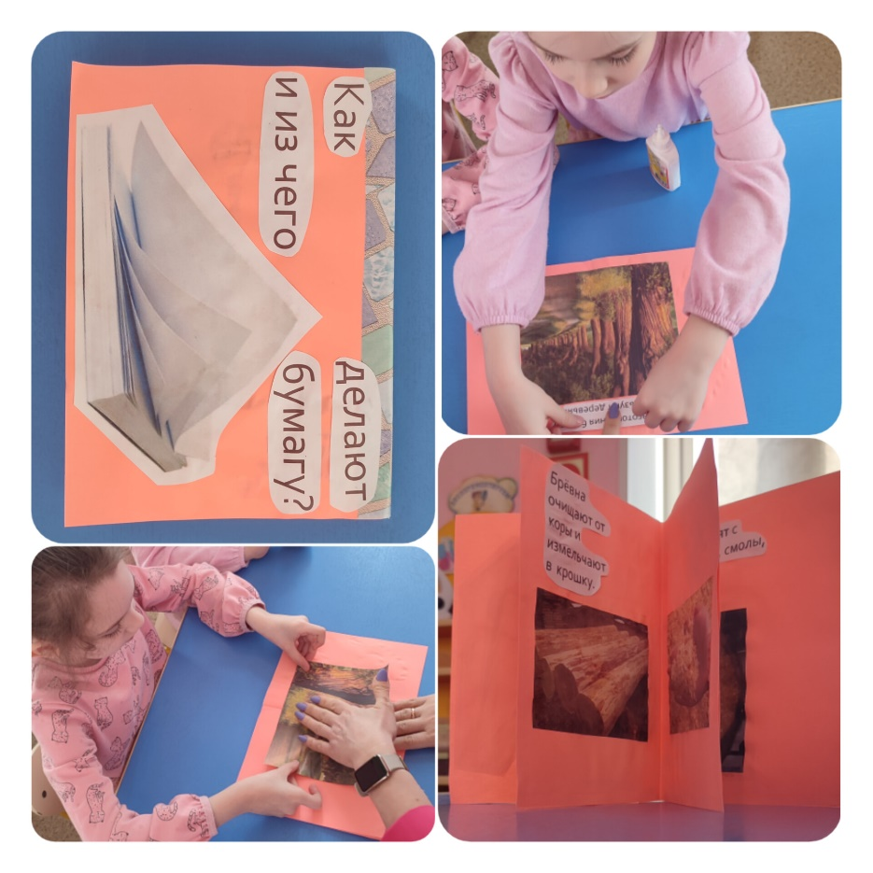
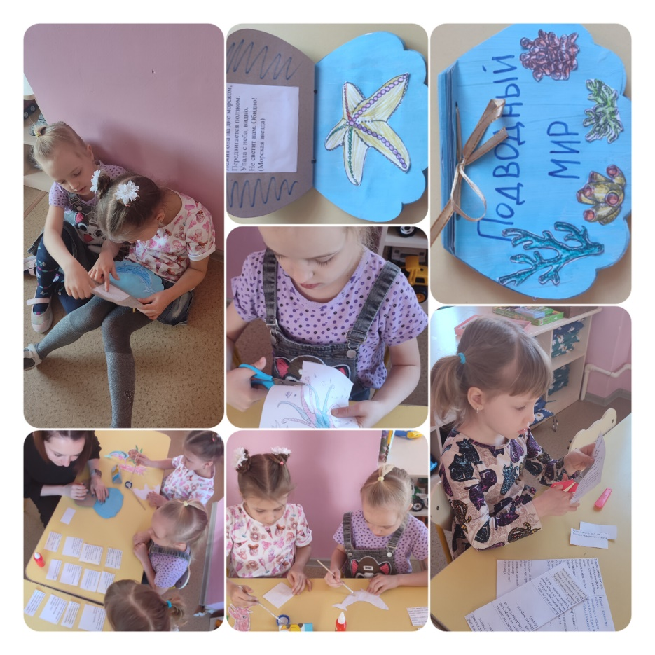
Дети участвуют в работе, на протяжении всего процесса изготовления.

Slide 6
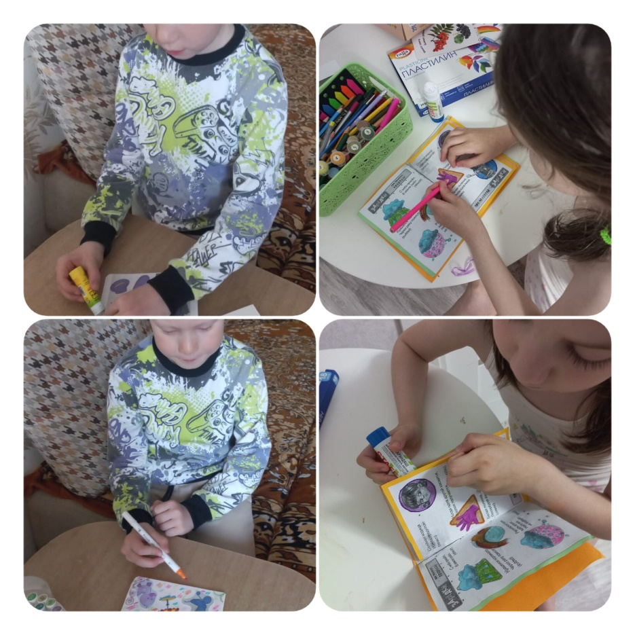
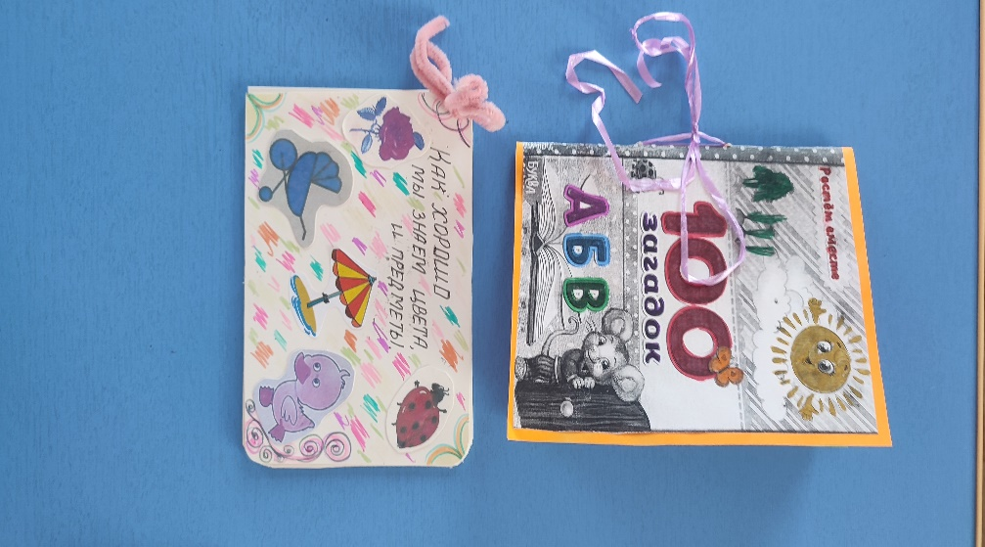
Нам помогали родители.

Slide 7
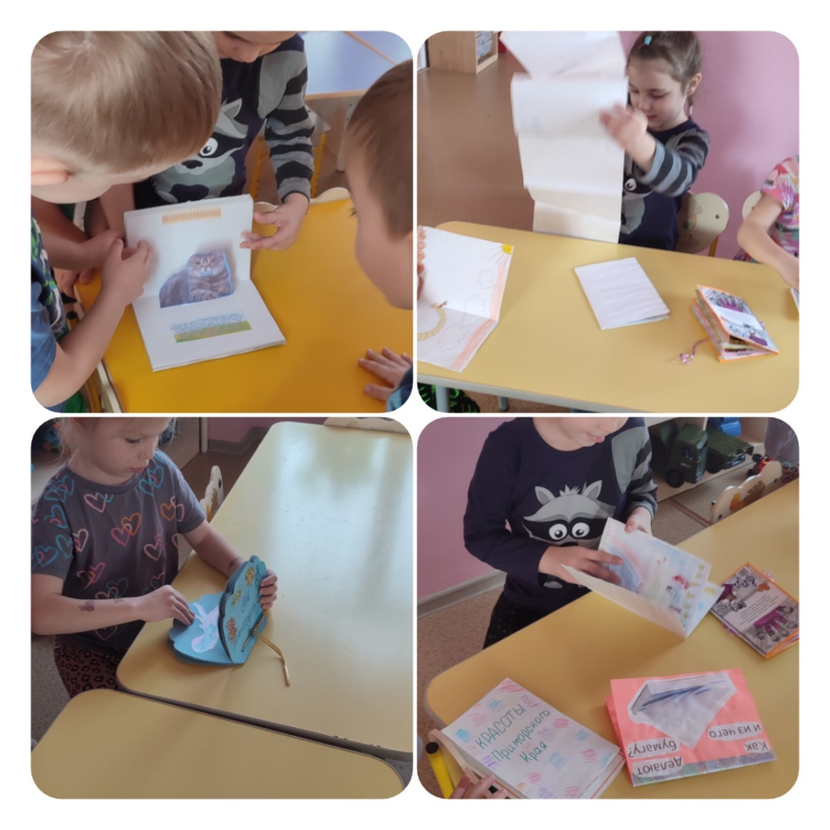
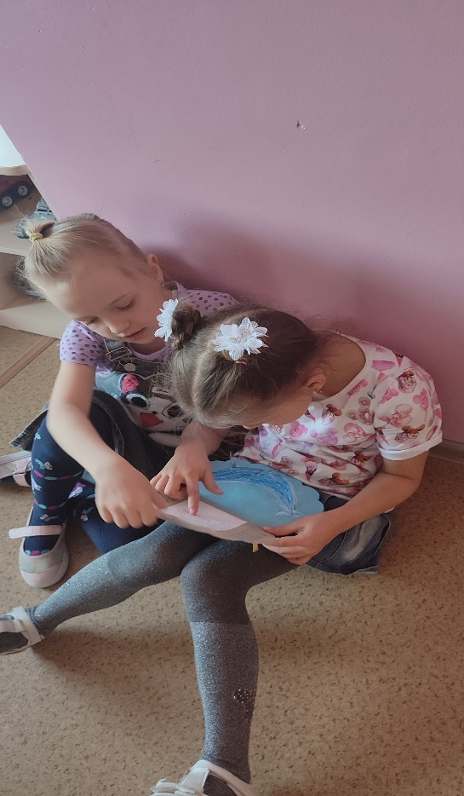
Дети с удовольствием читают книги, изготовленные собственноручно.

